Slide 1
Подготовила музыкальный руководитель
Хохолькова Александра Александровна
МДОУ Некоузский детский сад №3

Slide 2
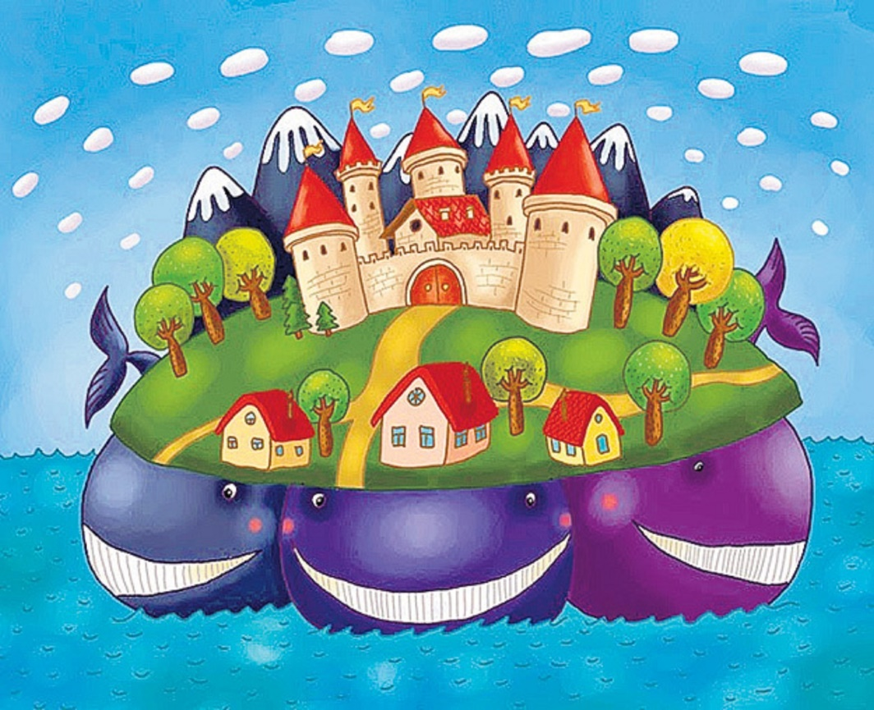
В давние, давние времена – люди думали, что земля держится на трех китах. В наше время ни кто в эту сказку уже не верит – все знают, что таких китов нет, и никогда не было. Но очень важные вещи – люди и сейчас называют китами.

Slide 3
И так, жили – были в море музыки три кита. Одного кита звали – Танец, другого – Песня, а третьего – Марш. Однажды собрались они вместе и затеяли спор – кто из них в море музыки главный? « Послушайте друзья! говорит кит по имени Танец – сначала нужно разобраться кто из нас старше.

Slide 4
И думается мне, что это я - танец. Без меня человеку ни как не обойтись, со мной человеку весело, ни один праздник без меня не обойдется».

Slide 5
Тут кит по имени Песня ему возражает: «Нет, Танец, кто старше, ты или я – нам вряд ли определить. А вот, кто человеку нужнее? Конечно – песня! С песней человек ни когда не расстается. С песней он трудится и отдыхает. Я и радости и в горе помогу, и рассмешу когда надо, и утешу».

Slide 6
Кит по имени – Марш, тоже в спор вступает: «Ну знаете ли, друзья, и со мной тоже, человек всю жизнь не расстается. Я и в труде, и в бою, на торжественном параде, и на балу – первый. Вот, и решайте, кто в море музыки главный!».

Slide 7
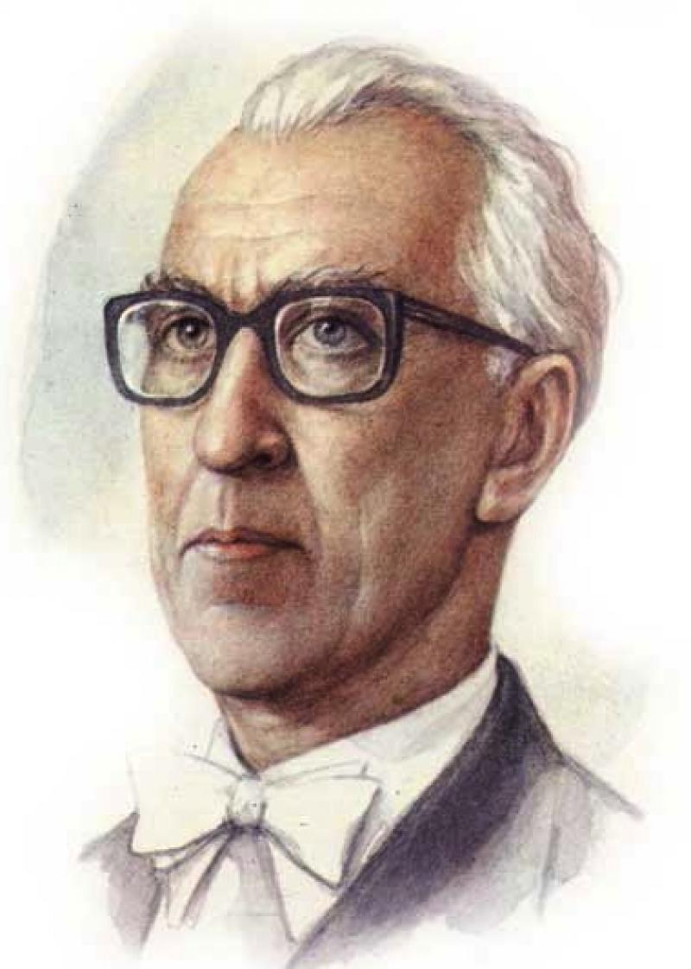
Спорили они спорили и решили, что рассудить их может только человек. Да непростой человек, а тот, который музыку сочиняет – то есть композитор. Композитор к которому они обратились, звали Дмитрий Борисович Кобалевский. Ему был задан очень сложный вопрос. Попробуй – ка реши, какой кит важнее и кому быть главным в море музыки. Задумался композитор. Долго он думал, да рассуждал, и наконец, объявил, во всеуслышание о своем открытии: «Песня, Танец, Марш – основные виды музыки. Все они одинаково важны, потому что музыка на этих трех китах и держится».

Slide 8
Вот вплывает первый кит
Словно реченька журчит
И красиво нам поет
Так, что за сердце берет.
(Песня)
Трудно даже сказать, когда она появилась. Если все обратить в шутку, то наверное, когда человек научился внятно говорить, он тут же запел от радости. Это говорит о том, что песня приходит к человеку, чуть ли не в первые дни жизни (колыбельная мамы, песня бабушки). Песня отражает состояние человеческой души. Песни многочисленны и разнообразны. Очень часто, к слову песня, добавляется определение – народная ( сочинил народ).

Slide 9
Открывайте ворота!
И встречайте Марш – кита!
Этот четкий мерный ритм
Не дает скучать, бодрит!
Марш французское слово, в переводе означает – ходьба. Поэтому особенностью Марша является четкий, энергичный ритм шага. Особенно удается хорошо исполнять маршевые темы на медных духовых инструментах.

Slide 10
Танец – кит пустился в пляс,
Взволновал он целый класс
Ну, давай скорей, пляши,
Веселись ты от души!
Танец вместе с песней, тоже не заметно входит в жизнь маленького человека. Сначала это робкие топотушки, потом – это полечка вокруг елки, затем современные танцы и конечно, король танцев вальс.

Slide 11
И в заключении нашей беседы, мне хочется сказать, что с Песней, Танцем и Маршем вы будете встречаться не раз, в самых различных мероприятиях и в самых разных музыкальных произведениях. Они всегда помогут вам лучше понять музыку и пройти мир искусства вообще.

